Slide 1

一、盛开的樱花
自二战以后日本经济迅速从创伤中恢复过来，一跃而为全世界仅次于美国的第二大经济体。在历史上从来没有一个国家如同日本一样，从1953-1973年的短短二十年间，日本经济迅速实现转轨，由一个落后的大型农业国转变为世界上主要的发达资本主义国家之一。到20世纪80年代前后，日本不仅在经济规模上仅次于美国，而且在工业技术装备水平、高精尖加工能力、产业结构等方面，均已位居世界前列。

Slide 2
二、樱花的凋零
到了20世纪90年代，日本的经济却发生了大规模的衰退，整个90年代是日本经济的梦魇，日本的经济增长缓慢，甚至出现了负增长。据统计，日本的名义GDP从1987-1991年间的7.2%，下降到1991-1998年间的1.1%；货币供应量的增长率由1986-1990年间的10.8%，下降到1990-1998年的2.6%[图1、图2给出了日本的一些经济指标]。

Slide 3
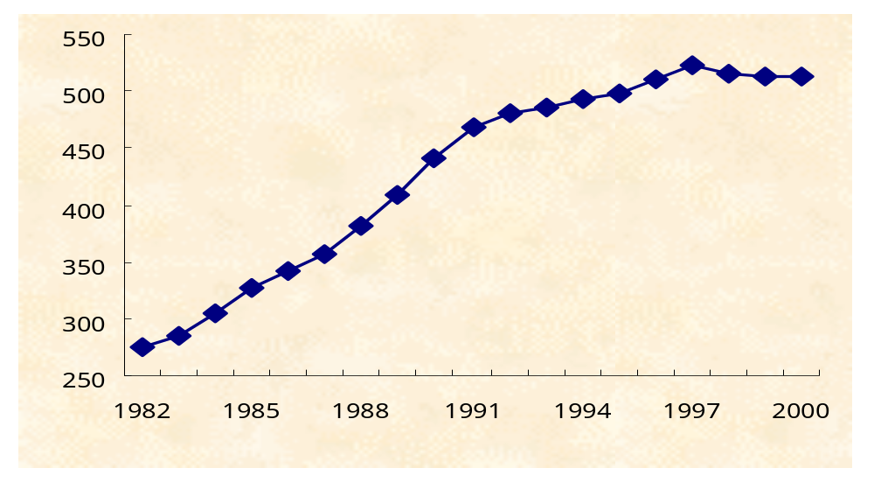
图1 日本的名义GDP 单位：万亿日元
数据来源：东亚经济展望，2002，vol.13特刊

Slide 4
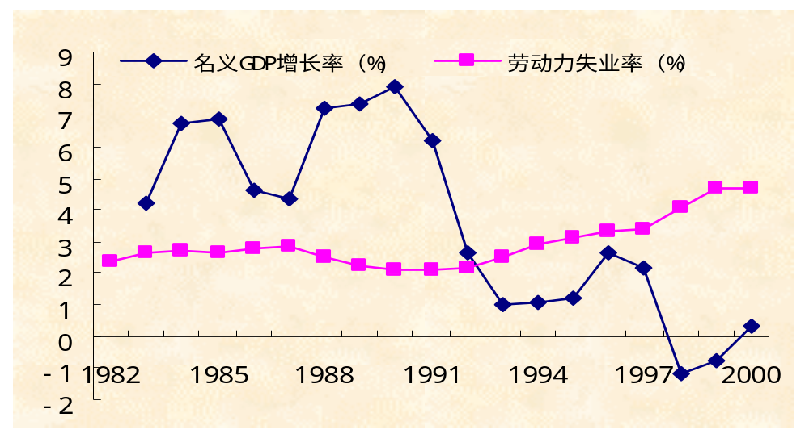
图2 日本的GDP增长率和劳动力失业率
资料来源：同上

Slide 5
三、“成败一萧何”
1.关系融资[relationship financing]
2.主银行制度[main bank system]
以商业银行为主的金融体系是日本经济发展的关键也是其凋零的直接推动因素。战后，日本政府为缓解资金紧张压力，实行了金融统制政策，支持商业银行大量放款。这样银行放松了贷款限制，而日本金融业不完善的监管体制，又增加了银行贷款的随意性。

Slide 6
日本的金融监管当局以缺乏法律依据和市场标准的行政管理为主，过于强调对金融机构的政府行政保护，监管机制不合理。战后建立的以银行主导型金融体制下，大型金融机构作为日本经济的血库而被政府严加保护。在此保护机制下，金融机构的竞争意识淡化，监管当局允许“银行超贷”、“企业超借”等有悖于市场经济的情况长期存在。
因此，日本银行的“保驾护航体制”或主银行制度使货币供应量快速增加，促进了日本经济的繁荣。在这种特定的以商业银行为主体的货币金融体系中，日本经济发展迅速，不断膨胀。

Slide 7
但是，日本政府的“保驾护航体制”或主银行制度在使货币供应量快速增加，经济迅速发展的同时，也导致了日本经济的急剧膨胀和“非理性繁荣”。形成了“政府主导酿就产业政策 产业政策需要关系融资 关系融资隐含政府担保 政府担保导致不良资产的恶性循环。
截止2001年3月份，日本经济中不良资产总额达到150万亿日元，占其总贷款额的22%，国内生产总值的1/3，其中日本各大银行的不良债权总额达到33.5798万亿日元。这样，日本的银行成为执行日本政府产业政策的机器，获得了贷款的隐性担保，市场机制扭曲，政府却扮演了“自由人”的作用。人为管制下的金融体制使日本经济从奇迹的颠峰跌落。

Slide 8
四、余音
1.政府干预之手还要伸多远？东亚模式下的集权主义国家或地区是否该警醒了？
2.诱致性的由下而上的制度变迁能否带来经济的腾飞？
3.向市场转型的过程中，新旧制度的交替与接轨如何才能天衣无缝？既使既得利益者支持改革的进一步发展，又使旧制度下的受损者获得补偿？
4.金融体制如何设计？
来源：巴曙松[2004]，金融市场的魔鬼与天使，浙江人民出版社；于化龙，日本九十年代经济衰退的实证分析，网络文章。

